Slide 1


第14組
Notes:
介紹我們這一組

Slide 2


APP 介紹

Slide 3
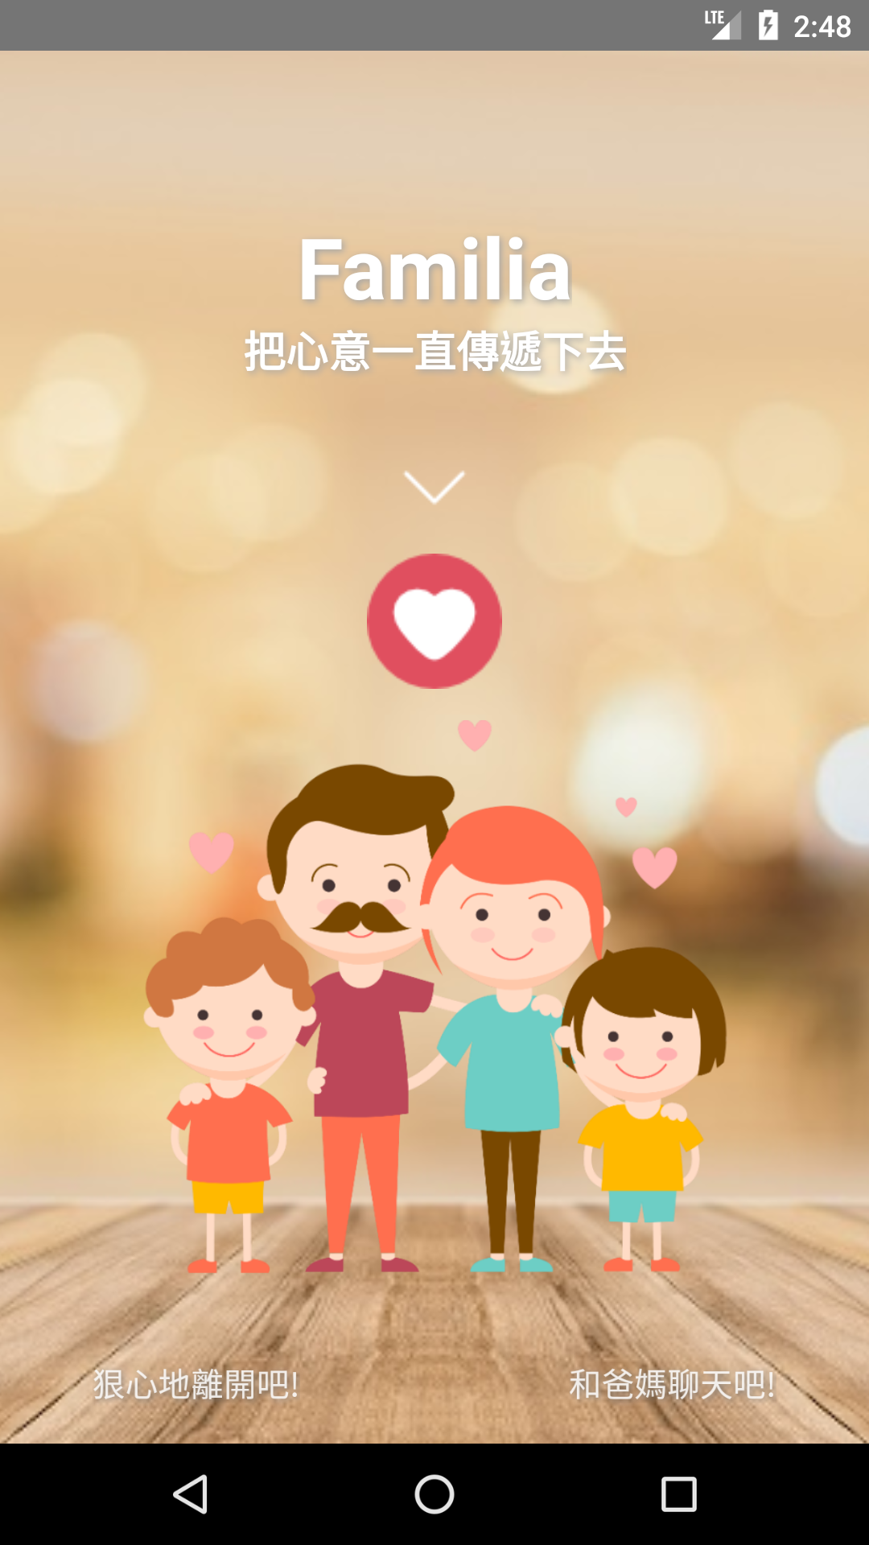
歡迎畫面

Slide 4
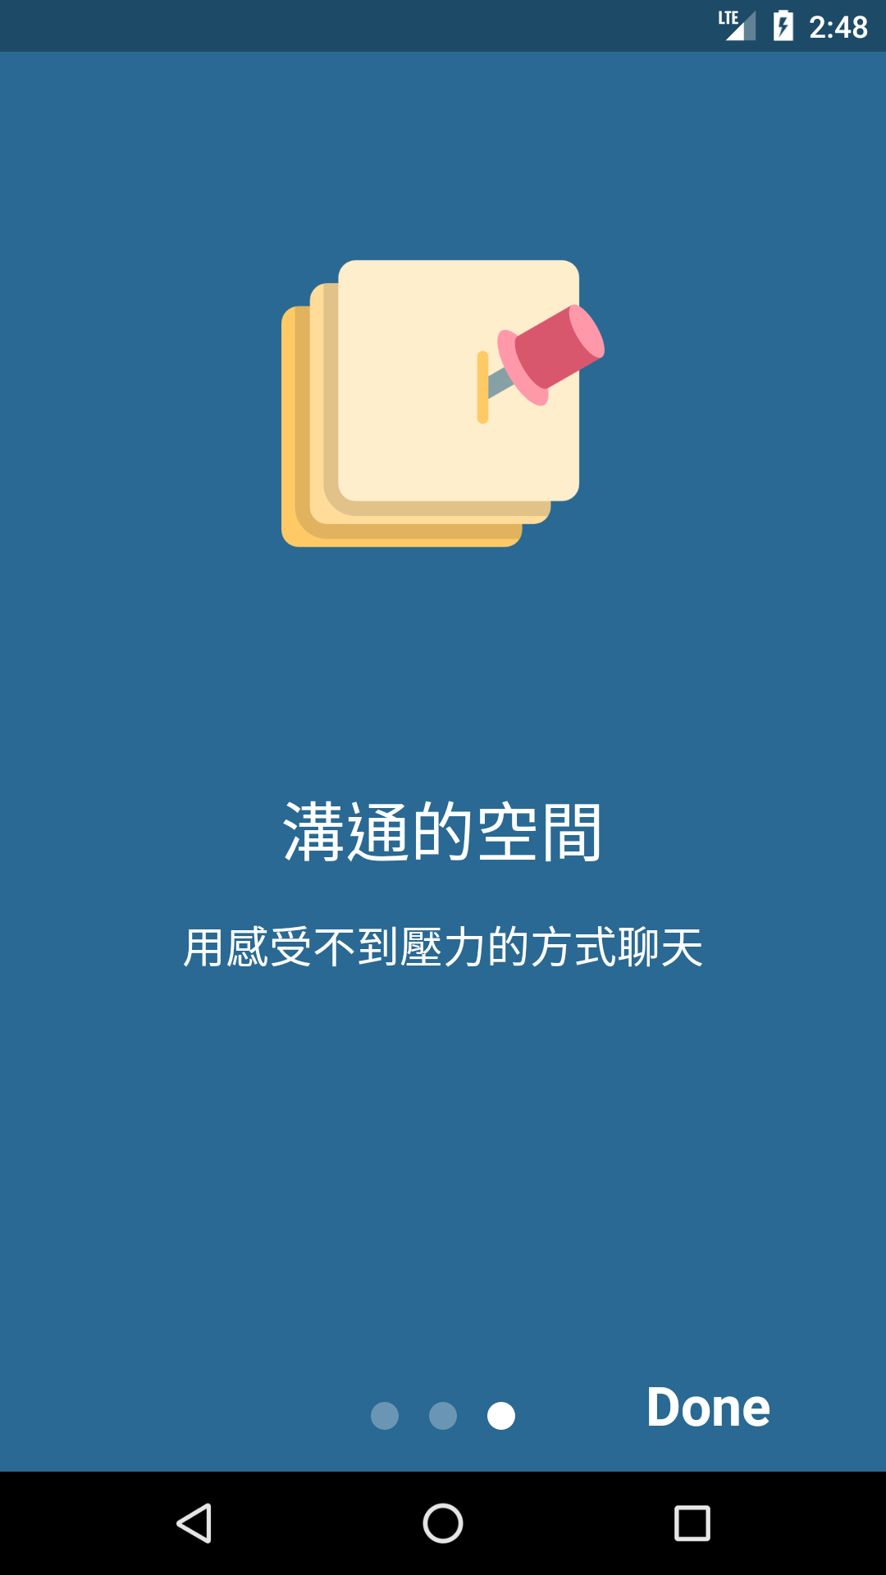
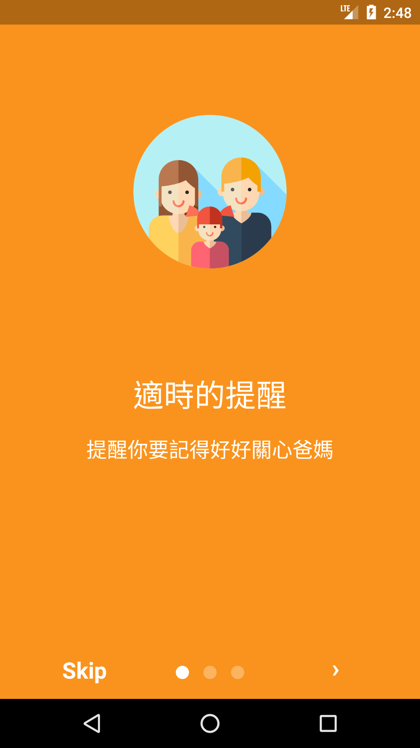
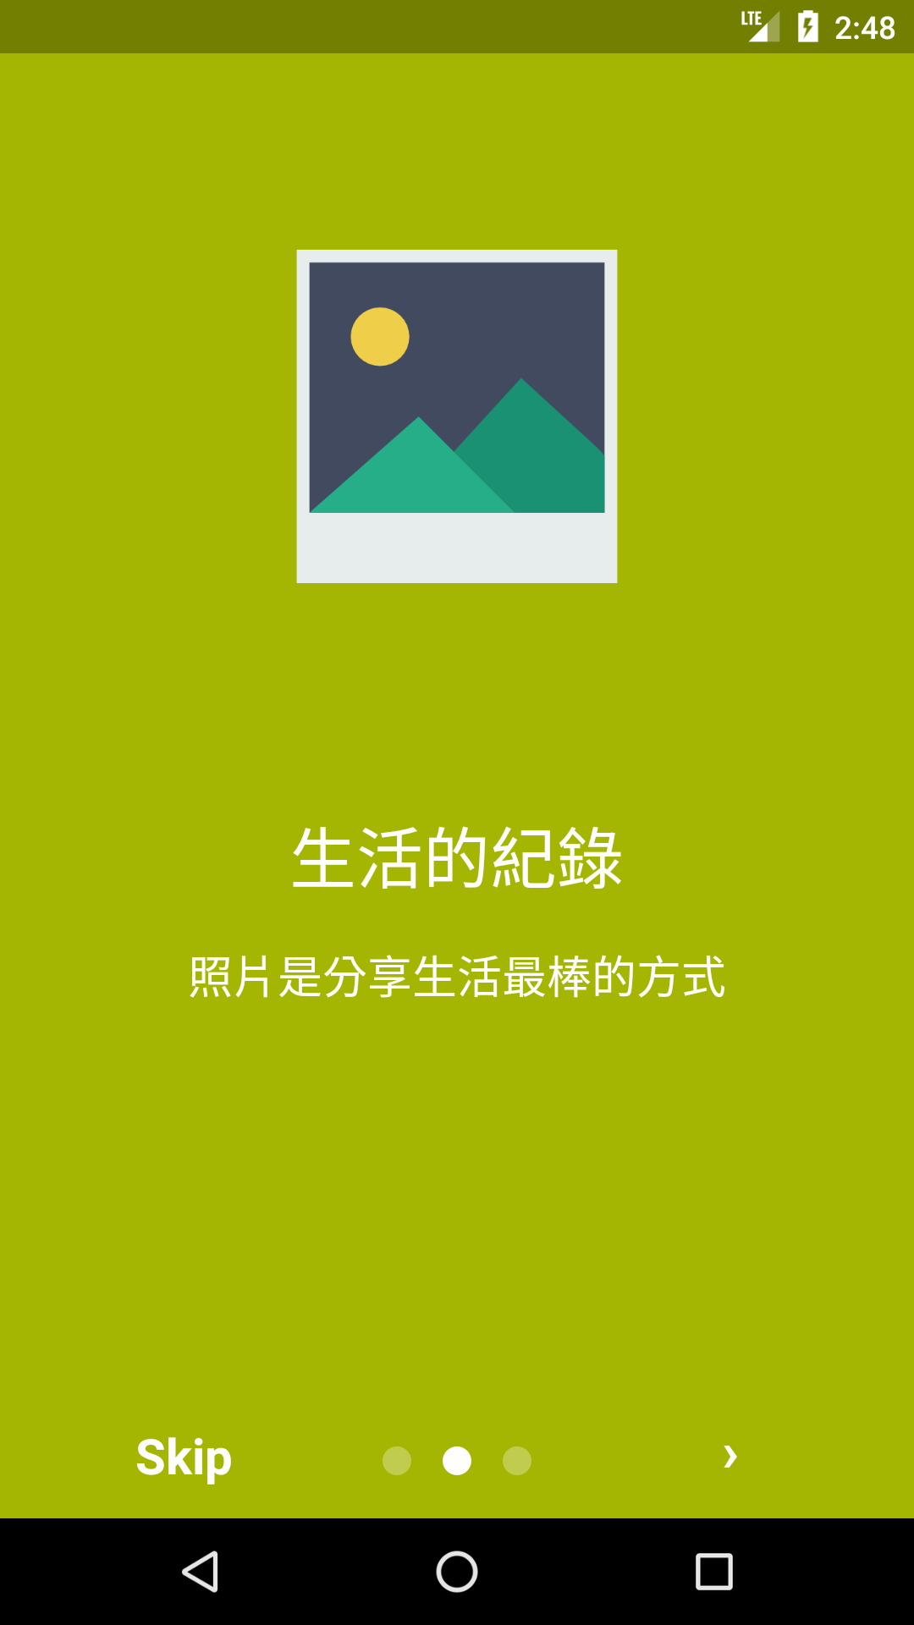
說明介紹

Slide 5
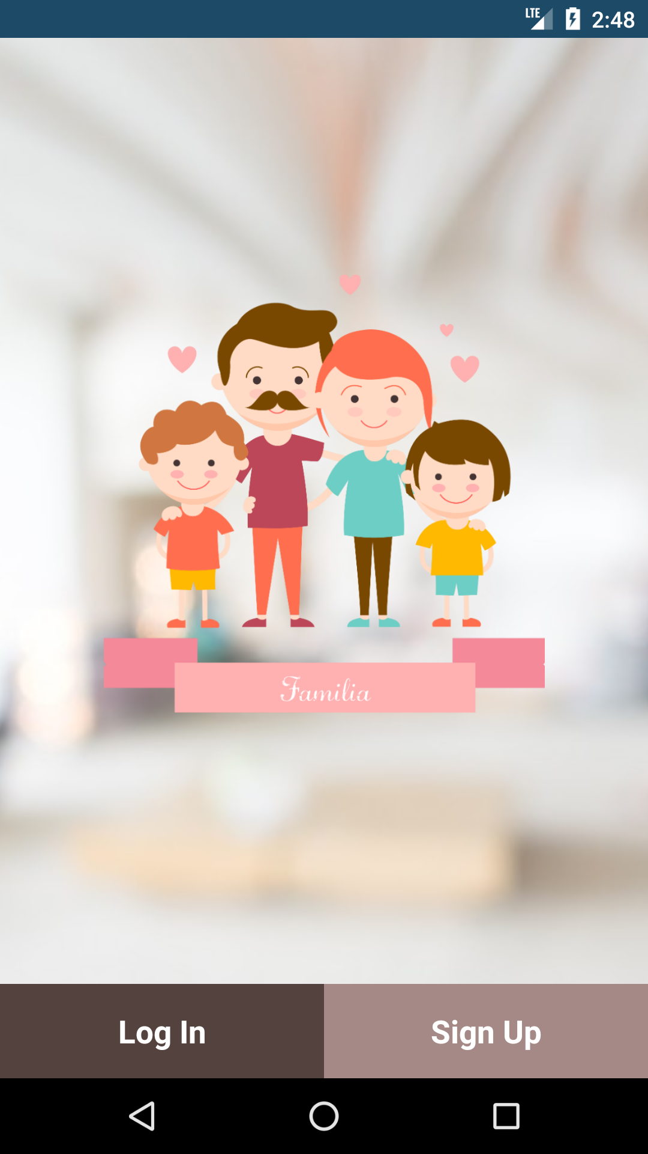
註冊登入

Slide 6
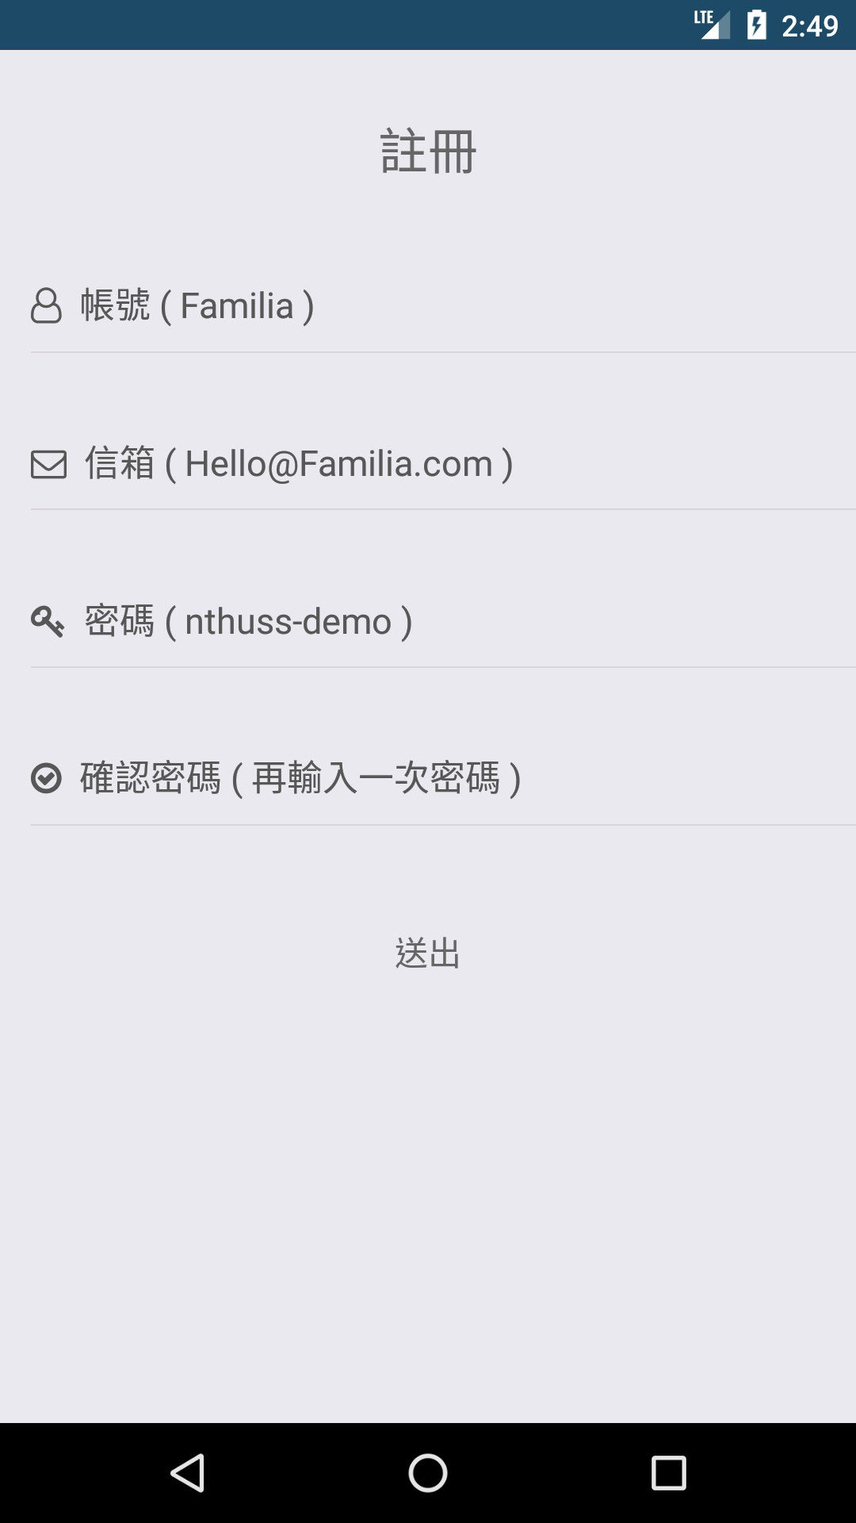
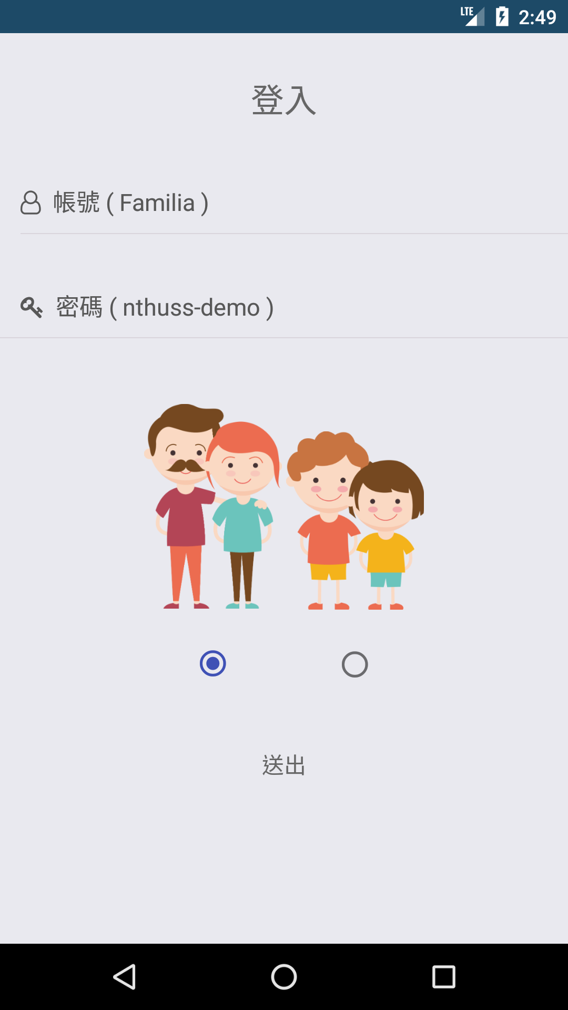
輸入資訊

Slide 7
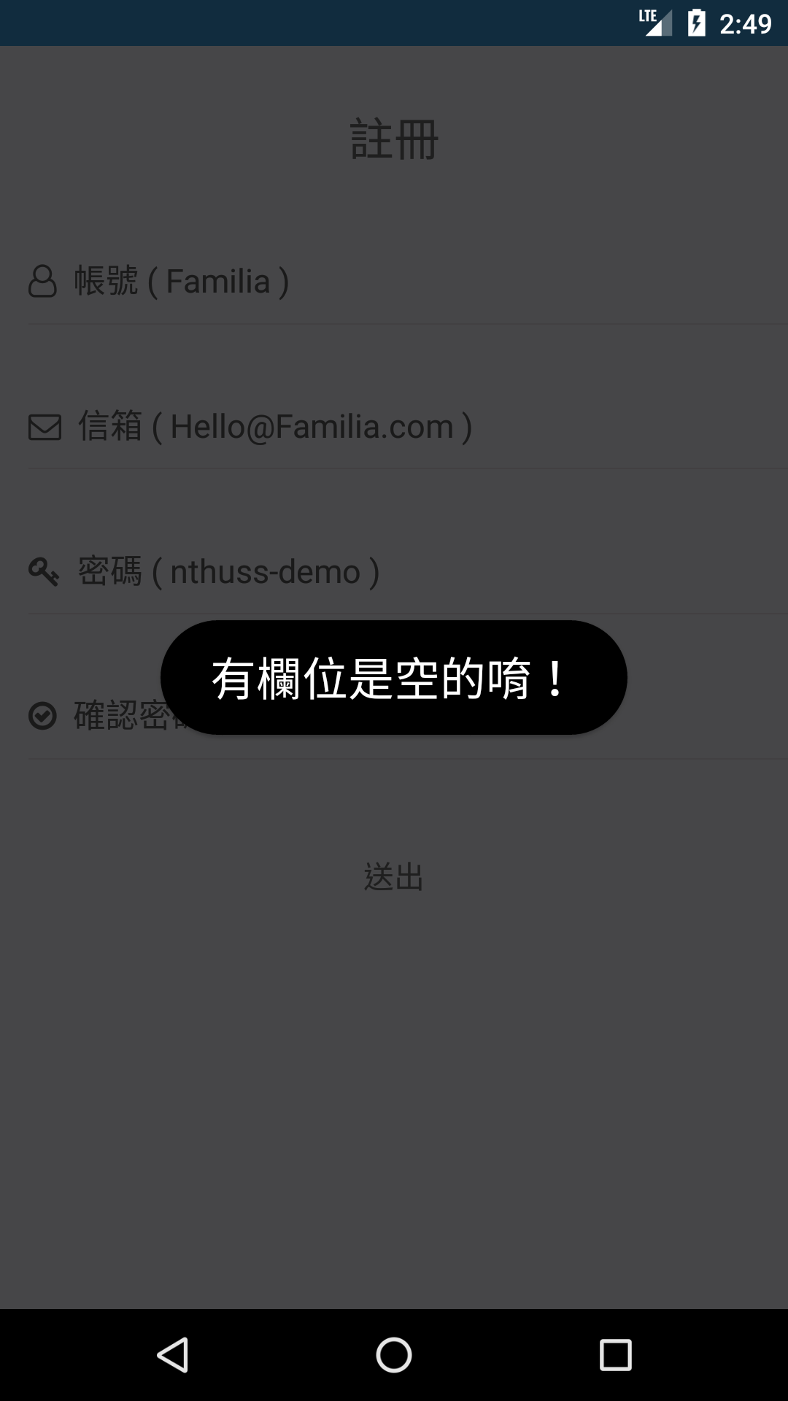
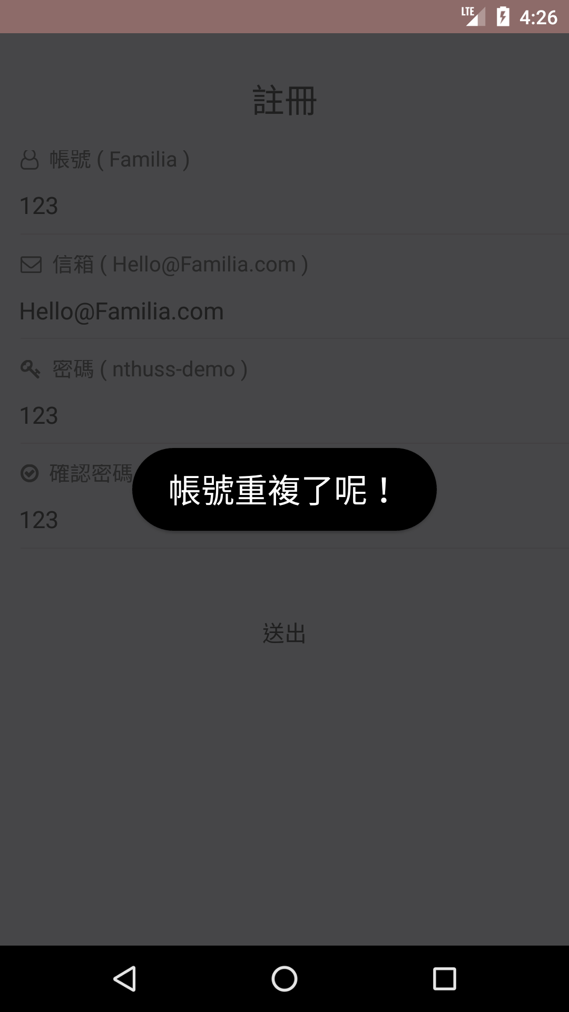
輸入資訊

Slide 8
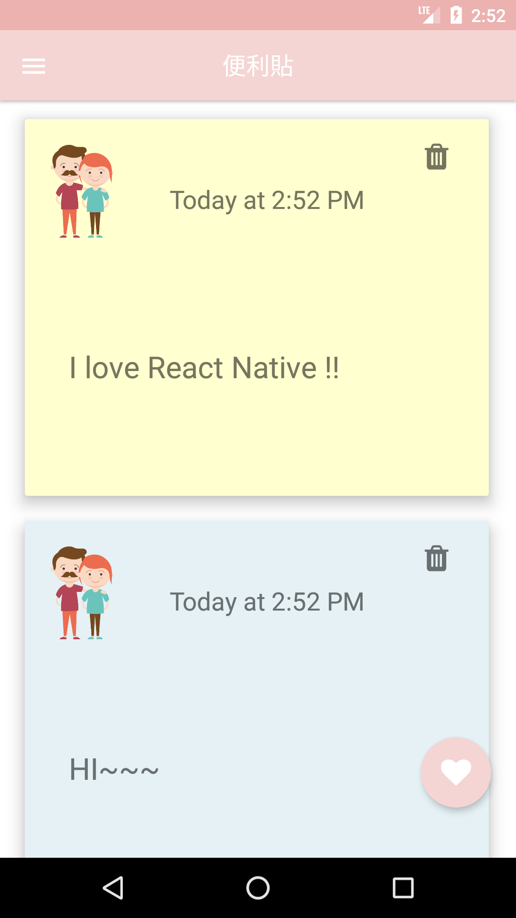
便利貼

Slide 9
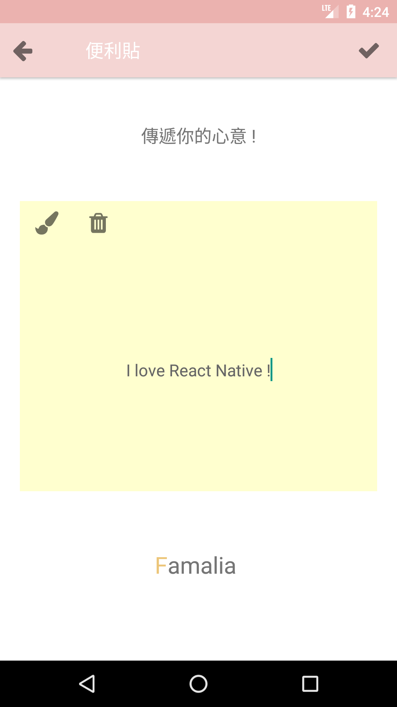
便利貼

Slide 10
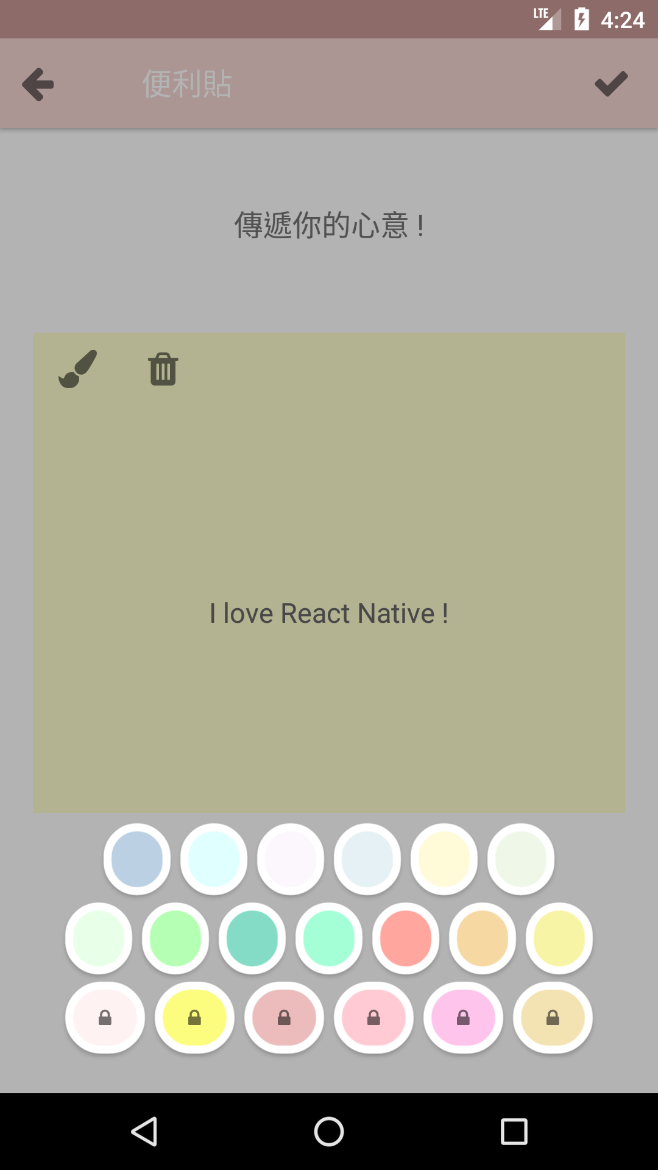
便利貼

Slide 11
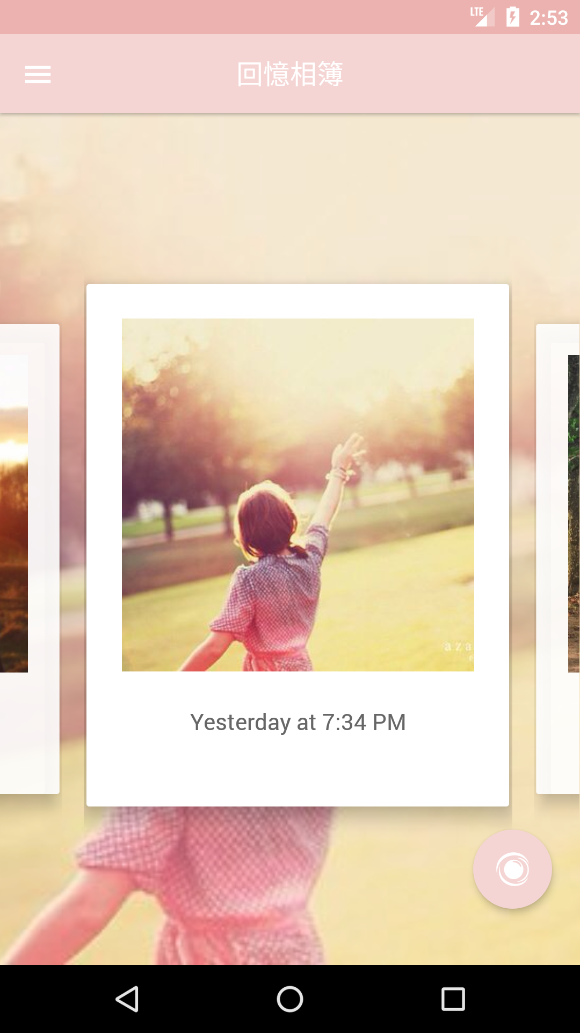
回憶相簿

Slide 12
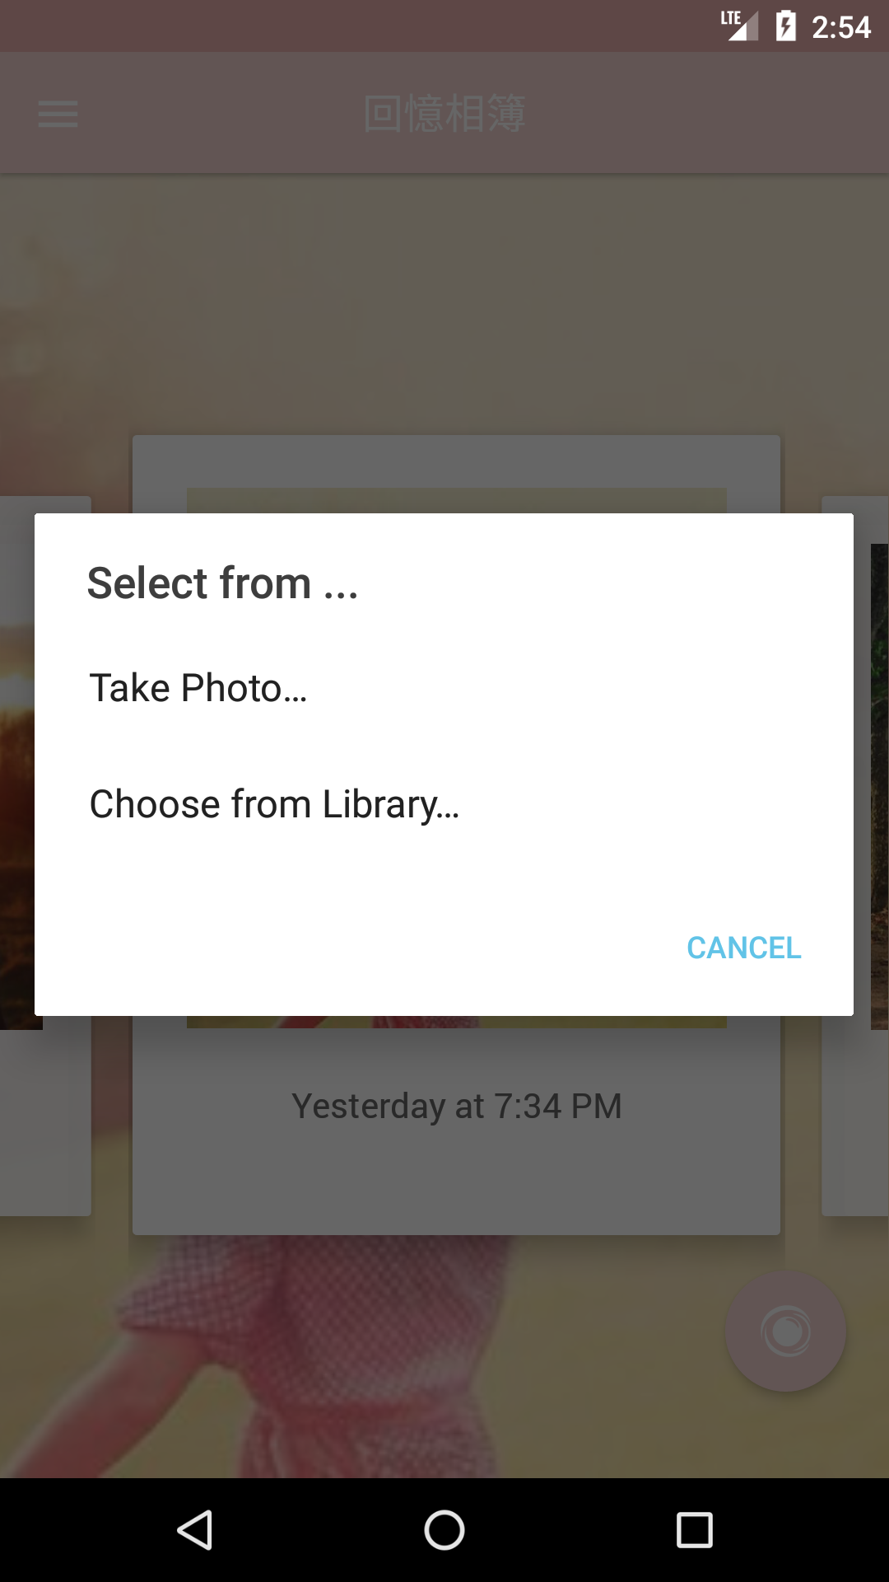
回憶相簿

Slide 13

回憶相簿

Slide 14
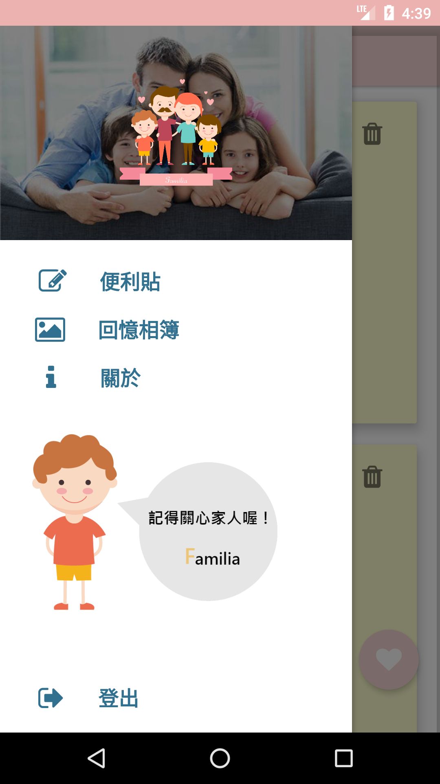
列表

Slide 15
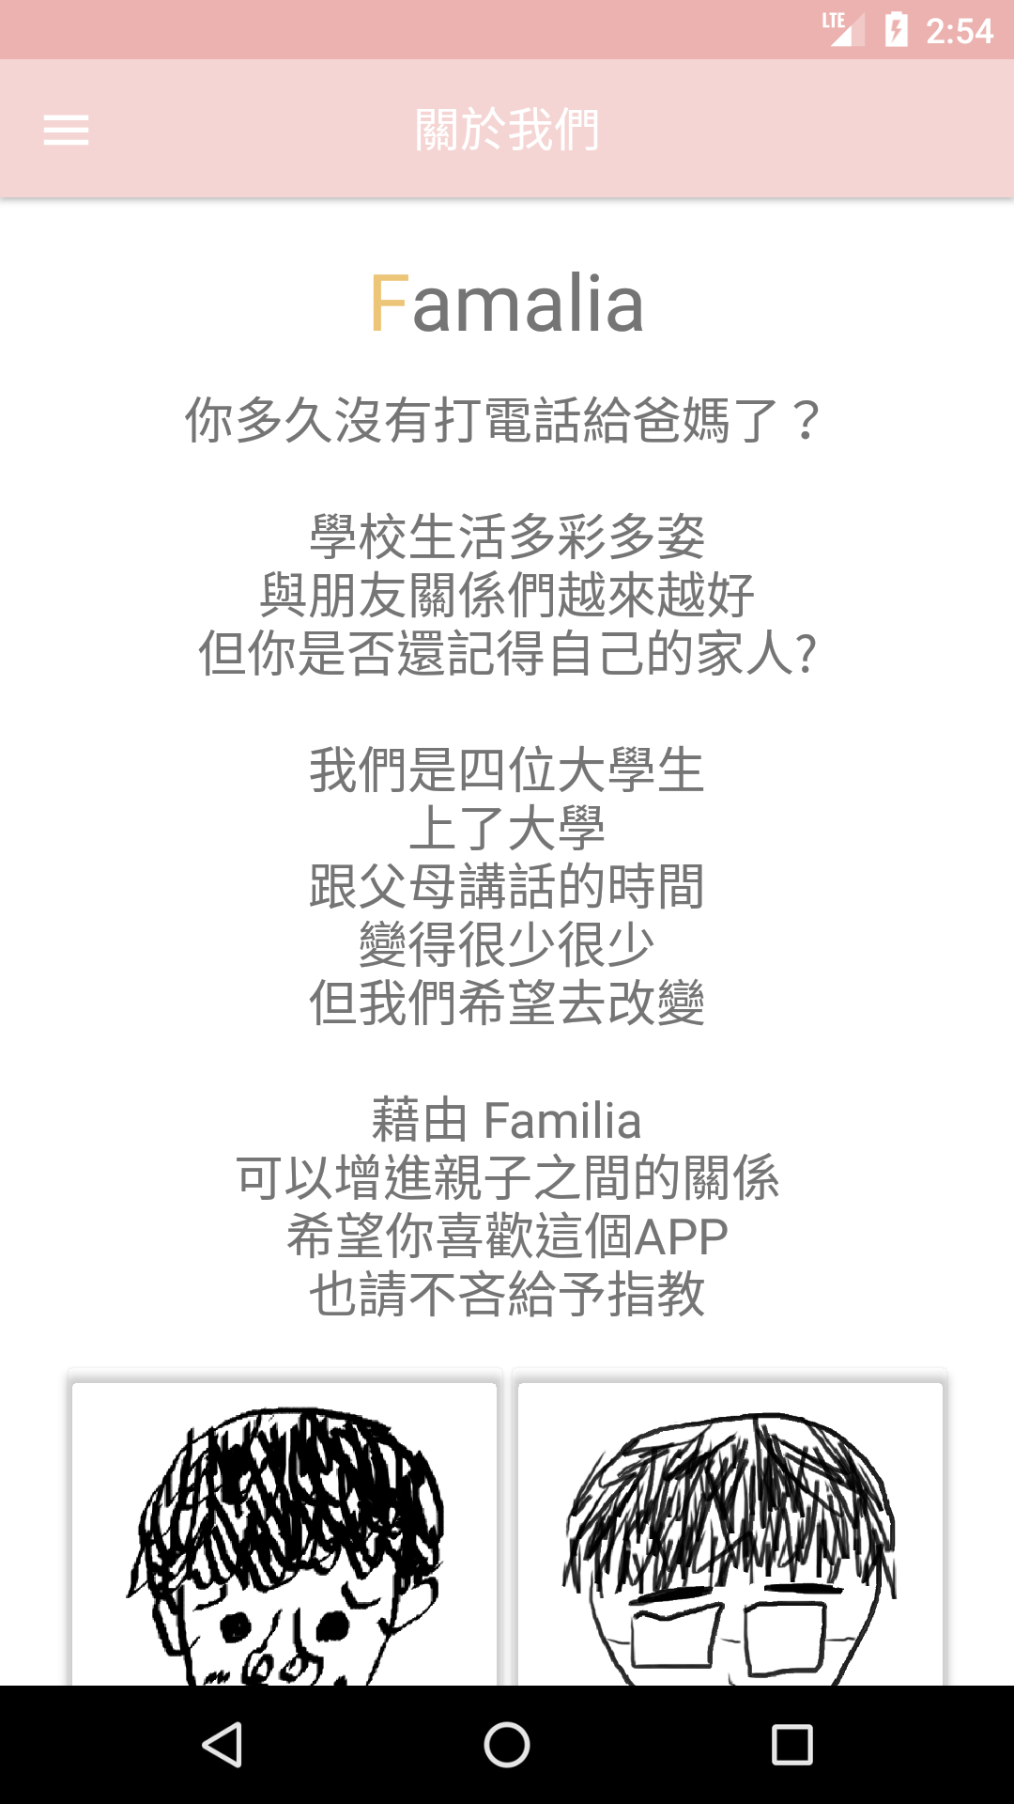
關於

Slide 16


其餘
Icon & 名稱
記錄設定檔

Slide 17
Demo
來看看我們到底做了什麼
Notes:
從最開始APP進入 ( Icon & 名稱 )
登入登出

Slide 18
Thanks!
謝謝各位的聆聽

Slide 19
Notes:
新的溝通方式

Slide 20
Notes:
所以我們要讓它更像一個真真實實的便利貼
1.選擇便條顏色
2.便條身分署名
3.沒有已讀問題
4.顯示日期時間
女性，大學生
可愛logo

Slide 21
Notes:
重新複習一次

